Slide 1
Областное государственное бюджетное профессиональное образовательное учреждение «Ульяновский педагогический колледж»
Проект
Песочная- терапия
Выполнила:
Савельева Ксения
Студентка группы 41 А
Специальности 44.02.01 Дошкольное образование

Slide 2
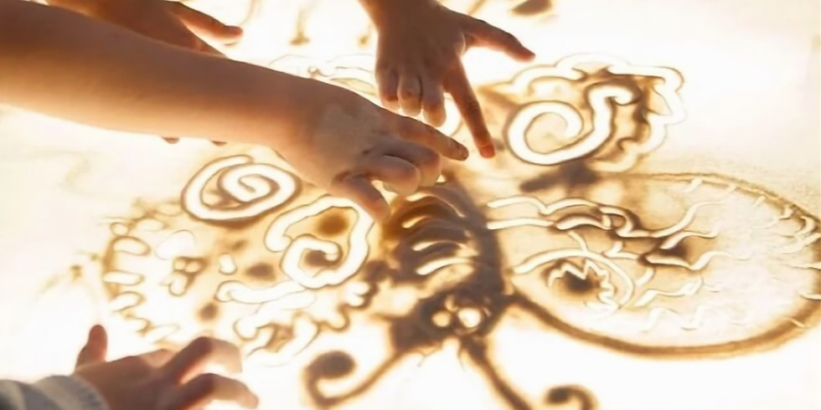
Песочная терапия – это терапия игрой, увлекательный, творческий и в то же время исцеляющий процесс. Психолог предлагает ребенку поднос с песком, воду и множество различных объектов и материалов для строительства песочного мира (например, домики, деревья, фигурки животных, кукол).

Slide 3
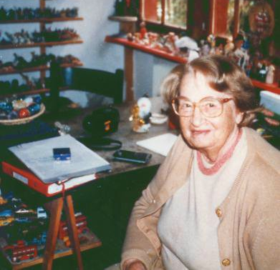
Маргарет Ловенфельд развивала свой подход в работе с детьми в Институте Детской Психологии. Она предлагала детям возможность выражать свои мысли и чувства и отражать то, что они испытывают, используя игрушки, подносы с песком и водой.

Slide 4
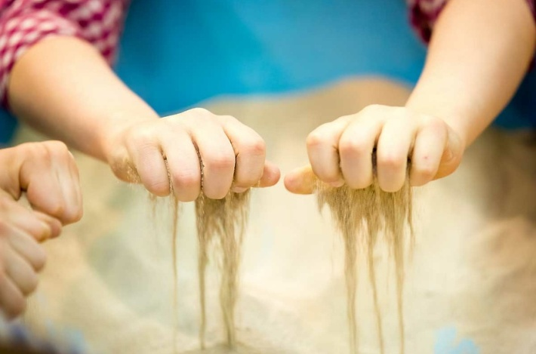
Анализируем события, сюжет, чувства и высказывания ребенка в процессе постройки песочного мира и наблюдения за ним, диалогов между персонажами.
Ведутся беспрестанные баталии, песочный мир на грани разрушения – признак внутренних неразрешимых конфликтов.
Агрессия, направленная на конкретный персонаж, – желание саморазрушения и наказания себя, противостояние армий – агрессия, направленная на других.
Внутрисемейные конфликты – конфликты между персонажами, отражающими реальных членов семьи.
Волшебные предметы, артефакты в песочнице – потенциальные возможности.

Slide 5
Анализируем символическое значение фигур, выбранных ребенком, их расположение в песочнице. Символическое значение строго индивидуально, поэтому надо исходить из ассоциаций ребенка.
Для удобства можно пользоваться словарем значений символов. Например, словарем, приведенным в книге Н. Сакович «Технология игры в песок. Игры на мосту».
Первая выбранная фигурка – это символическое «Я» ребенка, второй объект – символ самого важного в жизни (значимый взрослый, желания и чувства);
Закапываемая фигурка – символ либо неосознаваемого, либо вытесняемого в бессознательное. Например, ребенок закапывает фигурку собаки. Возможно, присутствует страх перед этим животным.

Slide 6
Что дает песочная терапия?
Открывает творческий потенциал ребенка, вызывает желание экспериментировать, стимулирует познавательную активность.
«Вскрывает» глубинные чувства, помогает пережить травмирующий опыт в безопасности, встретиться со страхами повторно и справиться с ними.
Развивает тактильную чувствительность, внимание, память, мыщление, речь и моторику.
Обучает навыкам общения и сюжетно-ролевой игры.
«Заземляет» негативную энергию, снимает напряжение, тревогу, способствует релаксации.
Ребенок получает первый опыт в игре, который он потом переносит в свою реальную жизнь.
Песочный мир подчиняется воле и желаниям ребенка, снимаются родительские запреты.

Slide 7
Песочная терапия больше всего показана детям со следующими проблемами:
глубокие психологические и родовые травмы (например, развод родителей, смерть одного из близких, насилие, внутриутробное кислородное голодание, затяжные роды), неврозы различного происхождения, психосоматика (астма, энурез, заикание, эмоциональные расстройства);
агрессия, тревожность, страхи, гиперактивность, поведенческие нарушения (капризы, истерики, необъяснимые реакции);
проблемы во взаимоотношениях ребенка и родителей, сверстников.

Slide 8
Упражнения:
Упражнение «Здравствуй, песок!»
Цель: снижение психофизического напряжения.
Ведущий от имени феи просит по-разному «поздороваться с песком», то есть различными способами дотронуться до песка.
Ребенок:
• дотрагивается до песка поочередно пальцами одной, потом второй руки, затем всеми пальцами одновременно;
• легко/с напряжением сжимает кулачки с песком, затем медленно высыпает его в песочницу;
• дотрагивается до песка всей ладошкой — внутренней, затем тыльной стороной;
• перетирает песок между пальцами, ладонями.
В последнем случае можно спрятать в песке маленькую плоскую игрушку: «С тобой захотел поздороваться один из обитателей песка — ...»
Старшие дети описывают и сравнивают свои ощущения: «тепло — холодно», «приятно — неприятно», «колючее, шершавое» и т.д.

Slide 9
Упражнение «Песочный дождик»
Цель: регуляция мышечного напряжения, расслабление.
Песочная фея: «В моей стране может идти необычный песочный дождик и дуть песочный ветер. Это очень приятно. Вы сами можете устроить такой дождь и ветер. Смотрите, как это происходит».
Ребенок медленно, а затем быстро сыплет песок из своего кулачка в песочницу, на ладонь взрослого, на свою ладонь.
Ребенок закрывает глаза и кладет на песок ладонь с расставленными пальчиками, взрослый сыплет песок на какой-либо палец, а ребенок называет этот палец. Затем они меняются ролями.

